Slide 1
用藥安全
新社區衛生所

Slide 2
前言:
藥物能治病，但若使用不當，反而會損害身體健康，嚴重的話還可能造成無法預期的嚴重傷害。
只要多用點心，掌握用藥安全的---
三個「五」大原則，”藥求安全”就不難了。

Slide 3
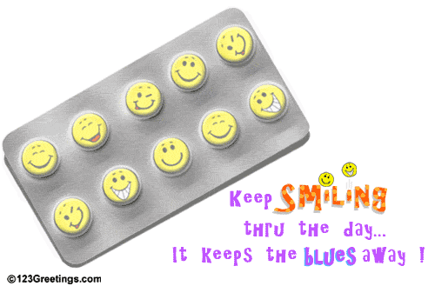
用藥安全大綱
五大核心能力
用藥五問
五不原則
Notes:
Introduction
Palliative Medicine in Taiwan
A Role of Pharmacist
Symptom Control
Pain Management in Cancer Patient
Conclusion
References

Slide 4
(一)五大核心能力
1. 看病時要瞭解自己身體狀況、藥物過敏史
及正在使用的藥物，並能清楚向醫師說明。
2. 領到藥品時應核對清楚。
3. 清楚用藥方法、時間。
4. 做身體的主人，拒絕誇大不實產品。
5. 與醫師、藥師做朋友。將你常看病或領藥
的醫師、藥師諮詢電話列入通訊錄。

Slide 5
五大核心能力
能力一：清楚表達自己的身體狀況
看病時，要瞭解自己身體狀況並能清楚向醫師說明下列事項：
  哪裡不舒服
  是否有特殊體質或飲食習慣
  我生過的病
  目前正在使用的藥品
  最近有沒有考試、平時有沒有開車工作性質有沒有需要操作機械
  女性需告知是否懷孕、正準備懷孕、正在餵食母奶

Slide 6
五大核心能力
能力二：看清楚藥品標示
具核對下列事項能力
  姓名
  藥品怎麼使用
  此藥品可以治療我這次看的病
  藥品名稱和外觀對不對
  副作用或不舒服
  注意事項
  使用多久
  藥品保存期限與方法
  如果是自己買成藥，
  要檢查包裝上有沒有衛生署核准藥品許可證字號

Slide 7
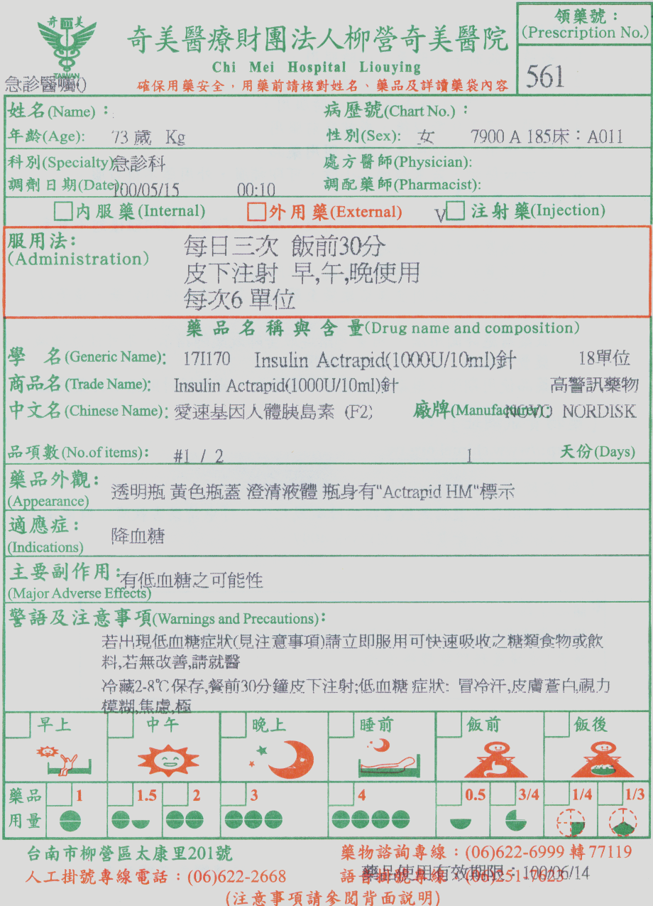
姓名
用法
用途
藥名
藥物外觀
療程
副作用
注意事項
貯存條件
領到藥品時應核對清楚

Slide 8


Slide 9
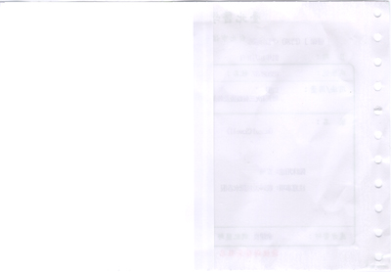
藥袋資訊 (藥袋背面)
（用藥指示）
1.飯前︰飯前一小時服藥
2.飯後︰飯後立即服用
3.懸浮水劑使用前請搖勻
4.同一眼睛使用兩種眼藥水，請間隔5分鐘
5.同一部位使用藥水與藥膏，請先用藥水再用藥膏
（用藥指示）
1.飯前︰飯前一小時服藥
或飯後兩小時
2.飯後︰飯後立即服用或
隨餐服用
3.懸浮水劑使用前請搖勻
4.同一眼睛使用兩種眼藥
水，請間隔5分鐘
5.同一部位使用藥水與藥
膏，請先用藥水再用
藥膏
警語
（注意事項）
1.請核對藥品使用方法，外用藥切勿吞服；並請保留藥袋至藥品用完。
2.請注意藥品之有效期，未標示有效期之藥品，其效期為兩個月。
3.藥品請放置乾燥陰涼處，如發現變質或過期，切勿服用。
4.請遵照醫師指示服藥，切勿擅自增減藥量或停藥，並請遵照醫師指示定期回診；藥品服用中若有不適之症狀，請儘速回診。
5.切勿讓孩童取得本藥，也不將本藥交給他人服用，以免發生意外。
6.用藥如有疑問，請撥本院總機 (02)2312-3456轉XXOO，OOXX (藥劑部)查詢。
7.本院電話語音預約掛號專線 (02)23XX-XXXX
網址︰www.XXX.edu.tw
v
v

Slide 10
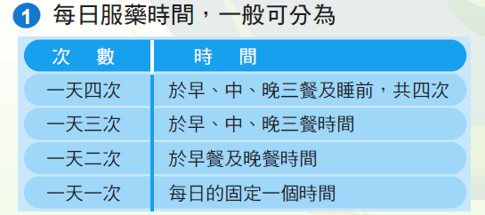
五大核心能力
能力三：清楚用藥方法、時間-1
服藥應依藥袋標示的時間，口服藥品應以足量的開水服用（不要以葡萄柚汁、牛奶、茶、果汁、咖啡等飲料配合服用）

Slide 11
一天一次
任一固定時間
適合早晨
  利尿劑
  興奮劑
睡前
  鎮靜安眠劑
Notes:
任一固定時間（指自己習慣、方便、不容易忘記的時間）

Slide 12
忘了服藥怎麼辦?
症狀緩解的藥品
  忘了服藥沒有關係
  (例如：止痛劑、鎮咳劑)
治療或預防的藥品
  若在短時間內想起立即服用
  若接近下次服藥時間(超過兩次服藥時間的中點)，則跳過不用，下次恢復正常時間服藥
  (除非有醫師特別指示，勿使用雙倍量)

Slide 13
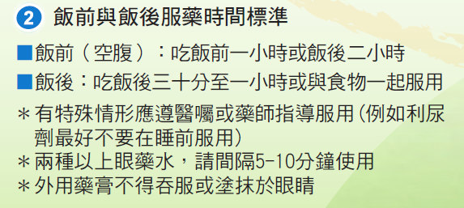
五大核心能力
能力三：清楚用藥方法、時間-2

Slide 14
五大核心能力
能力四：做身體的主人
  為了自己的健康，不在不當場合購買藥品，如攤販、地下電台、遊覽車休息站等，購買藥品時要請教醫師或藥師，凡廣告內容太過神奇的產品，都要特別提高警覺，有病看醫生，用藥找藥師。
  堅持不聽、不信、不買、不吃、不推薦五大原則。

Slide 15
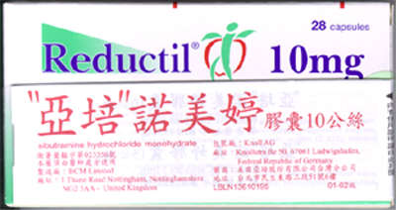
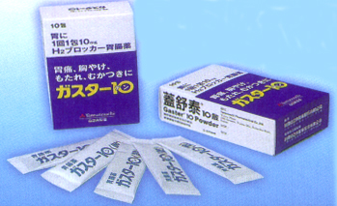
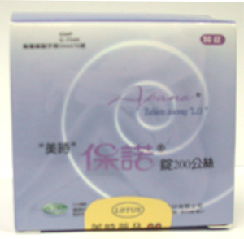
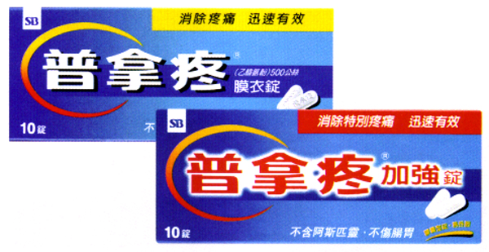
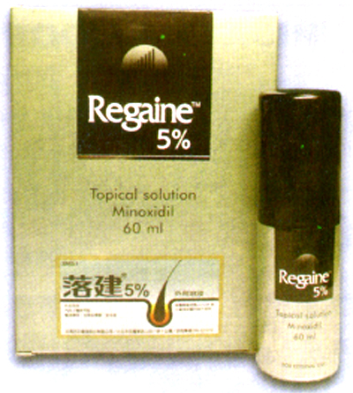
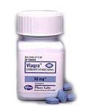
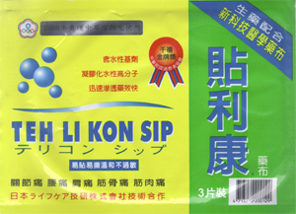
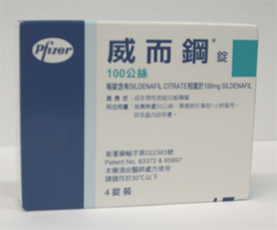
所有藥都可以自行購買嗎?
Notes:
1.不是所有的藥品都可以自行購買
2.有許藥品因為其安全性較差,有許多較重大的副作用,需醫師定期追蹤,或成癮性高,
因此需要醫師開方才能使用

Slide 16
..……用藥安全……..
藥品分級制度
處方藥
指示藥
成藥
藥效
強烈
中等
緩和
購買方式
持有醫生處方箋，請專業藥師給藥
不需處方箋，於藥局內購買
於一般超市或藥局等自由選購
指導用藥方法
藥師依照醫師的處方給藥，藥師指導用藥方法
藥師指導藥品說明書上的使用方法
依藥品說明書上用法、用量使用

Slide 17
處方藥
凡使用過程需由醫師加強觀察，有必要由醫師開立處方，再由藥事人員確認無誤後，調配之藥，稱處方藥。
處方藥是用來治療需要醫師診斷，也需要醫師持續觀察治療過程的病。
醫師處方才能使用的藥品，通常有毒性或潛在危險，或須專業人員協助給藥。

Slide 18
選擇成藥/指示藥的原則
有無衛生署核准字號?
  衛生署成製字第XXXXXX號
    國內製造許可之成藥
  衛生署藥製字第XXXXXX號
    國內製造許可之指示藥或處方藥
  衛生署藥輸字第XXXXXX號
    國外輸入許可之指示藥或處方藥
Notes:
成製：國內製造許可之成藥
藥製：國內製造許可之指示藥或處方藥
藥輸：國外輸入許可之指示藥或處方藥
偽藥、禁藥
處方藥：醫師處方才能使用的藥品，通常有毒性或潛在危險，或須專業
人員協助給藥
指示藥：由醫師指示使用，副作用小
成藥：可自行購買，副作用毒性小，安全性高
衛生署核定的說明書一般都須清楚說明藥品的成分含量、劑型、適應症、使用方法劑量、藥理作用、注意事項、副作用、禁忌、製造廠…等資訊，使用成藥或指示藥前應詳細閱讀，增加自己對該藥的了解，若屬處方用藥可參考，但切忌憑內容自行服用
成藥、指示藥多用於症狀解除等短暫治療，應以小包裝購買為原則，避免開封後用不完容易變質
此部份參考“掌握藥品資訊”單元

Slide 19
選擇成藥/指示藥的原則
產品的標示清楚嗎?
(成份含量、製造廠商、製造日期、
保存期限)
說明書
小包裝
Notes:
成製：國內製造許可之成藥
藥製：國內製造許可之指示藥或處方藥
藥輸：國外輸入許可之指示藥或處方藥
偽藥、禁藥
處方藥：醫師處方才能使用的藥品，通常有毒性或潛在危險，或須專業
人員協助給藥
指示藥：由醫師指示使用，副作用小
成藥：可自行購買，副作用毒性小，安全性高
衛生署核定的說明書一般都須清楚說明藥品的成分含量、劑型、適應症、使用方法劑量、藥理作用、注意事項、副作用、禁忌、製造廠…等資訊，使用成藥或指示藥前應詳細閱讀，增加自己對該藥的了解，若屬處方用藥可參考，但切忌憑內容自行服用
成藥、指示藥多用於症狀解除等短暫治療，應以小包裝購買為原則，避免開封後用不完容易變質
此部份參考“掌握藥品資訊”單元

Slide 21
五大核心能力
能力五：與醫師、藥師做朋友
將你認識的醫師或藥師的聯絡電話記在緊急電話簿內，作為您健康諮詢電話，用藥上有任何問題，都可以請教您的醫師、藥師好朋友，藥袋上都有調劑處所電話。

Slide 22
(二)用藥五問：包括
問藥名、
問藥效、
問使用方式、
問服用時間、
問注意事項。
建議您在服用藥物之前，如果有不懂的地方，一定要向醫師或社區藥局專業藥師問清楚，自己吃的是什麼藥？什麼作用？怎麼吃？吃多久？有什麼注意事項？

Slide 23
(三)對誇大不實的藥品廣告或來路不明的藥品要提高警覺，堅守「五不原則」：
1. 不聽別人推薦的藥。
2. 不信有神奇療效的藥。
3. 不買地攤、夜市、遊覽車上賣的藥。
4. 不吃別人送的藥。
5. 不要推薦藥給別人。

Slide 24
中藥用藥安全：
1、「停」止不當購藥及用藥行為。
2、「看」病請找合格中醫師，並說清楚身體狀況。
3、「聽」專業藥師說明。
4、「選」購安全中藥。
5、「用」中藥時應遵照服用方法。

Slide 25
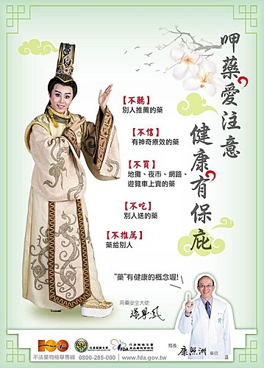

Slide 26
以上用藥安全的三個五大原則，您是否都牢記了呢？
只要事先諮詢專業醫師或藥師，了解用藥可能產生的副作用或過敏反應，就可以輕鬆守護自己的健康。

